Slide 1
ანტიგრავიტაცია
ცოტნე ლაცაბიძე

Slide 2
შესავალი
-ანტიგრავიტაცია არის იდეა შევქმნათ გრავიტაცის ძალისგან თავისუფალი ადგილი ან ობიექტი.
-ეს არ გულისხმობს სიმსუბუქის შეგრძნებას თავისუფალი ვარდნისას ან ორბიტაზე ყოფნისა, ან სიმძიმის ძალის სხვა ძალებით დაკომპესირებას, როგორიცაა ელექტრომაგნეტური ან აეროდინამიკური აწევა.
-ტერმინი ანტიგრავიტაცია გამოიყენება ბევრი არასამეცნირო მოვლენის ასახსნელად მაგალითად: როგორ დაფრინავს UFOs, Gravitoelectrics, Electrogravitics, სუპერგამტარი დისკი, გრავიტაციული ფარები.
-არსებობს თუ არა ანტ-გრავიტაცია?! მოკლე პასუხი - ჯერ არ ვიცით.

Slide 3
ანტიგრავიტაცია და ანტიმატერია
- CERN-ში იკვლევენ ისეთ რამეს რასაც ანტიგრავიტაცია შეიძლება დავარქვათ. უფრო ზუსტად ისინი სვამენ კითხვას თუ მატერია ვარდება ძირს, ანტიმატერია მაღლა წავა?
- ვიცით, რომ გრავიტაცის ძალა დამოკიდებულია ობიექტის მასაზე. ჩვენ გაზომილი გვაქვს ანტიმატერიის ნაწილაკის მასა, რომელიც ზუსტად იგივე რაც მატერიის ნაწილაკის მასა. მაგრამ ჩვენ გავზომეთ ინერტული მასა ანტიმატერიის ნაწილაკის და არა გრავიტაციული მასა. ეს იმიტომ ვერ მოახერხეს, რომ ელექტრულად ნეიტრალური ნაწილაკი არ გვქონდა. ახლა კი ანტიპროტონი და ანტიელექტრონი დაუკავშირეს ანუ ანტიწყალბადის ატომი შექმნეს, რომელიც ელექტრულად ნეიტრალური და გრავიტაციული მასის გაზომვაში ელექტონული ძალები აღარ შეუშლით ხელს. მართალია მატერიისთვის ეს ერთიდაიგივე სიდიდეა, მაგრამ შესაძლოა ანტიმატერიისთვის ეს ასე არ აღმოჩნდეს, შესაძლოა ანტიმატერიისთვის გრავიტაციული მასა და ინერტული მასას საპირისპირო ნიშანი ქონდეს.
- ამას კი დიდი მნიშვნელობა აქვს!

Slide 4
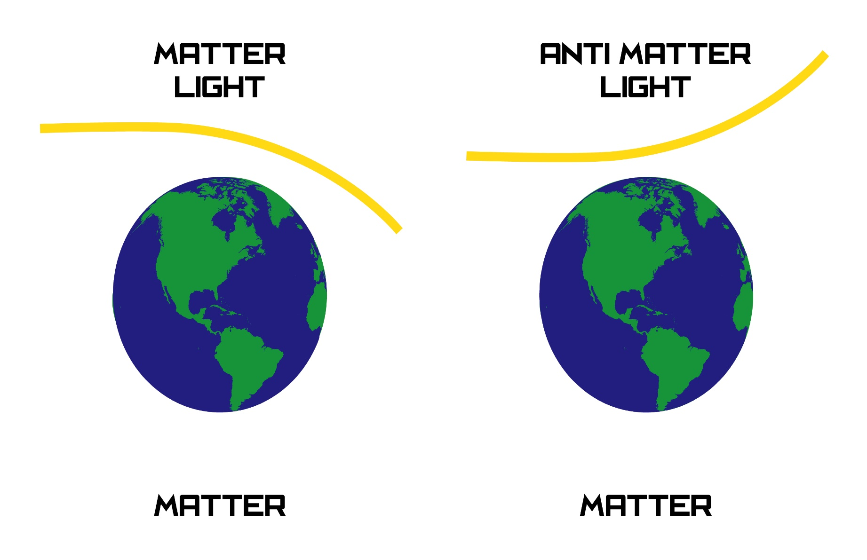
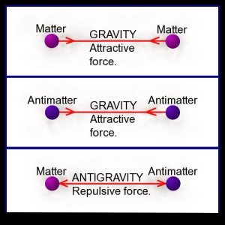
ანტიგრავიტაცია და ანტიმატერია

Slide 5
გამოყენება
იაფი ენერგიის წარმოება შესაძლებელია, ნებისმიერი საწვავის დაწვის გარეშე.
ანტიგრავიტაციული ტექნოლოგია რევოლუციას მოახდენს კოსმოსის კვლევაში.
ადამიანები კოსმოსში მოგზაურობის შესაძლებლობა ექნეაბათ დაბალ ფასად და კოსმოსრი ხომალდები ადვილად მიაღწევენ მაღალ სიჩქარეს.
არასასურველი წონის მოშორება რაკეტებიდან, რომელიც გამოიყენება გრავიტაციული ველიდან გამოსასვლელად.
სახმელეთო ტრანსპორტი შეიძლება გაუმჯობესდეს, მაგრამ ამისათვის საჭირო იქნება მაგნიტური გზები.

Slide 6
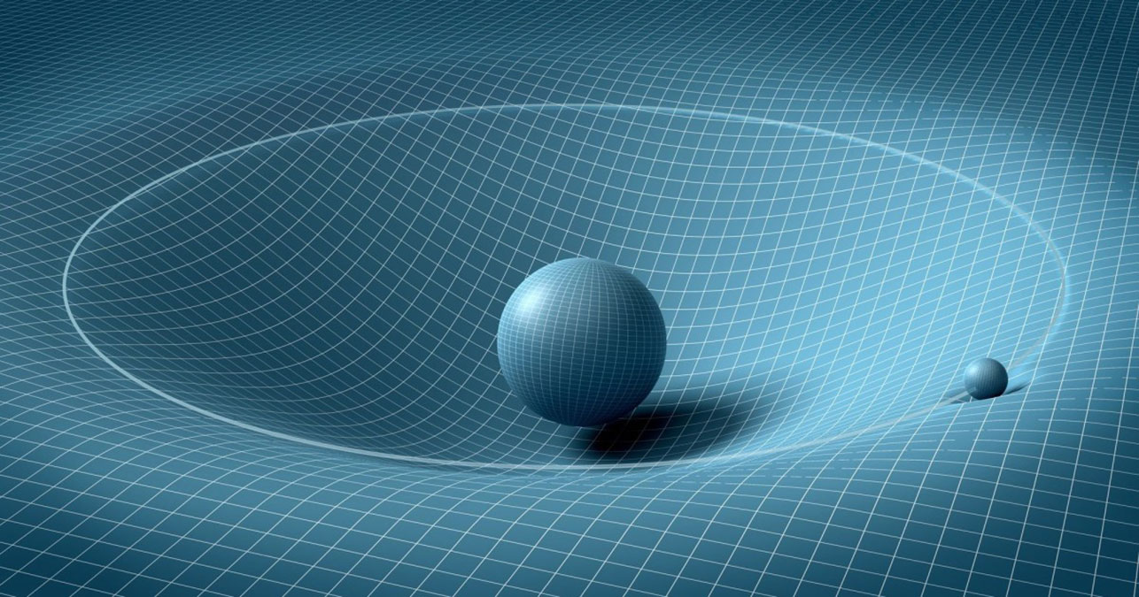
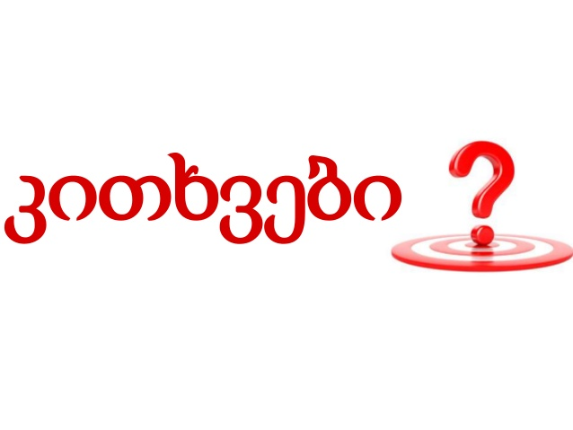


Slide 7
მადლობა ყურადღებისათვის!

